Slide 1
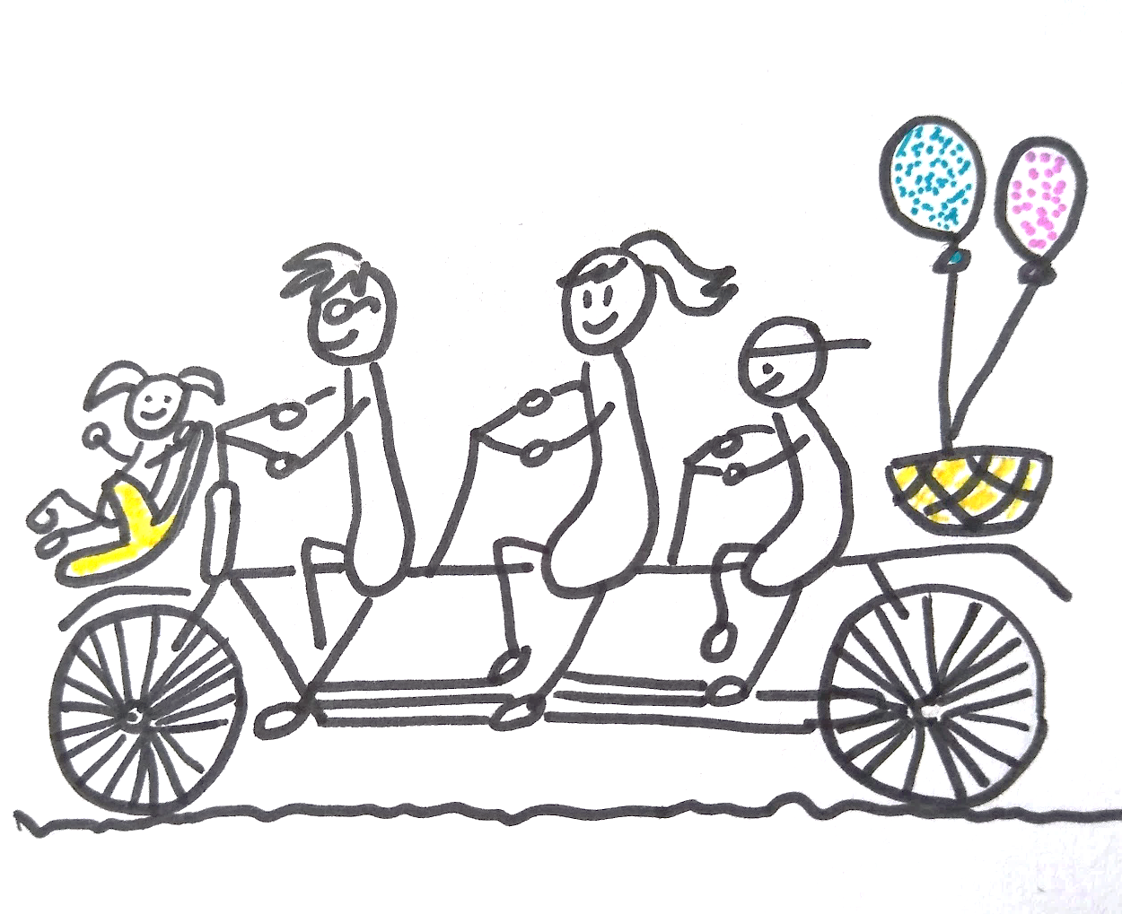
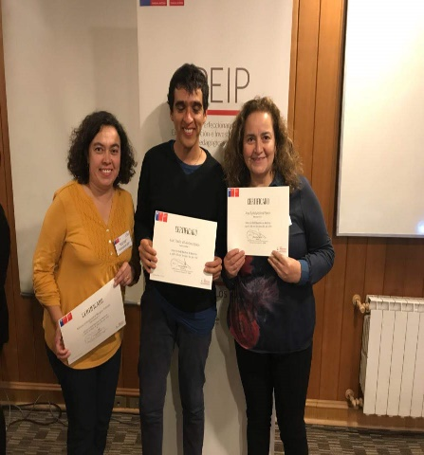
Juegos en familia
3 - 14 Agosto
Mónica Vargas
Profesora Diferencial

Slide 2
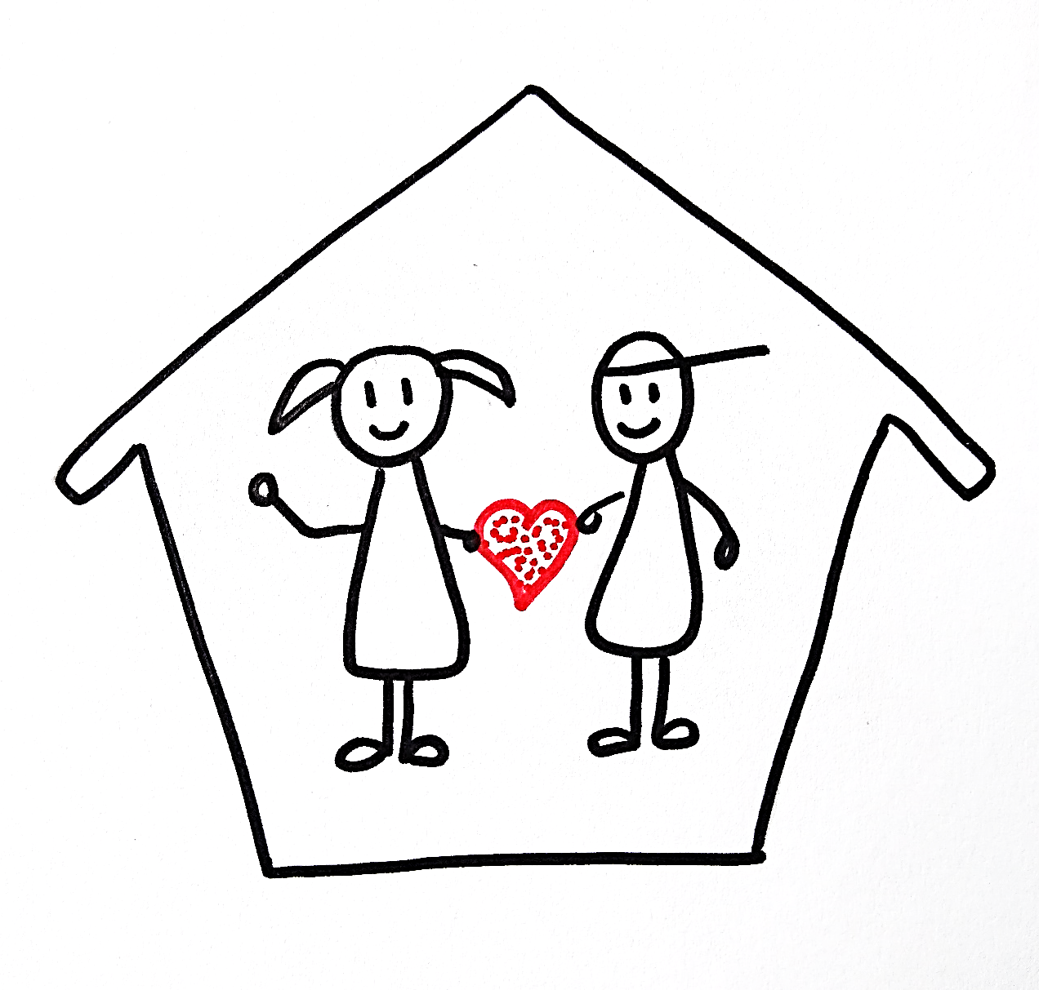

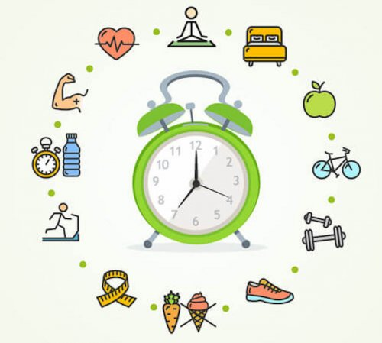
Para todos los que están en casa, ha sido un período complicado…
..hemos observado cambios en el humor de niños(as) y también adultos.
Les propongo organizar el día con una rutina flexible y de común acuerdo para ayudar a mejorar nuestra convivencia.

Slide 3
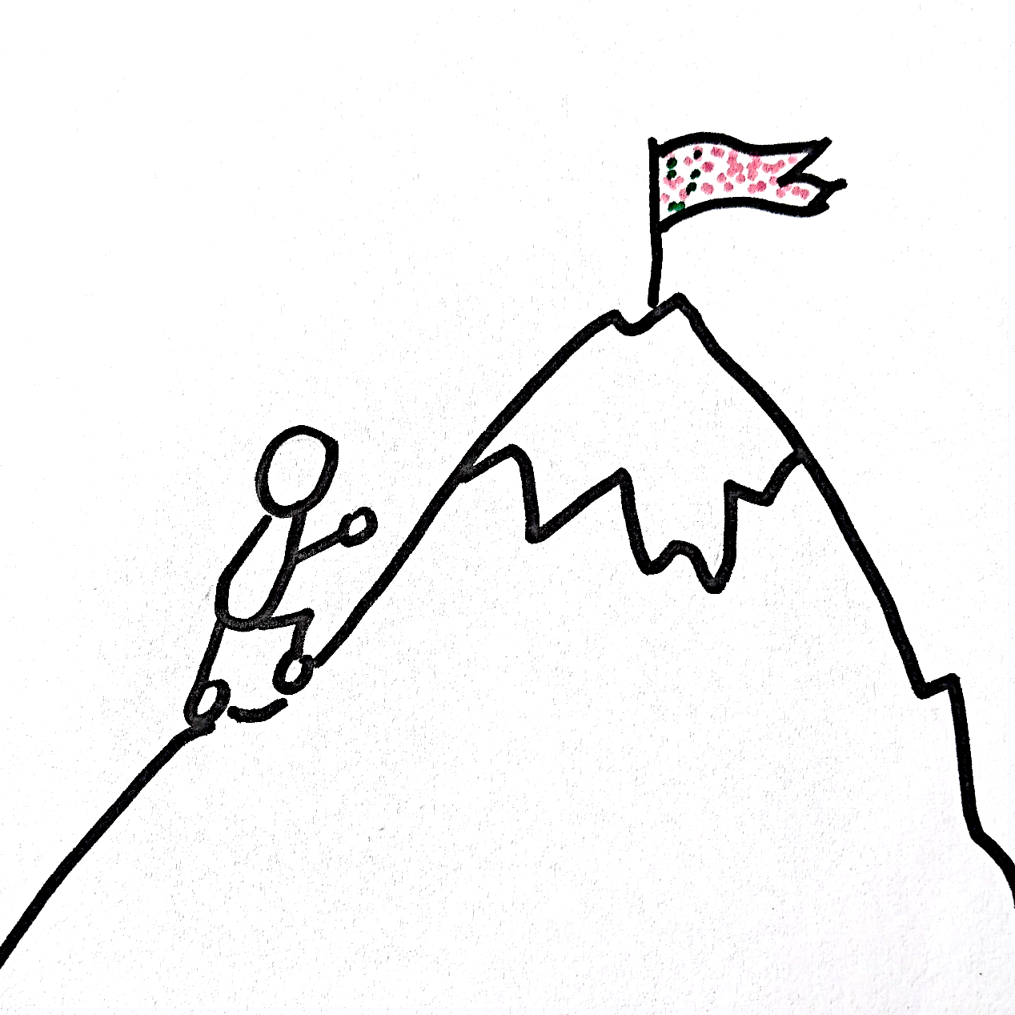
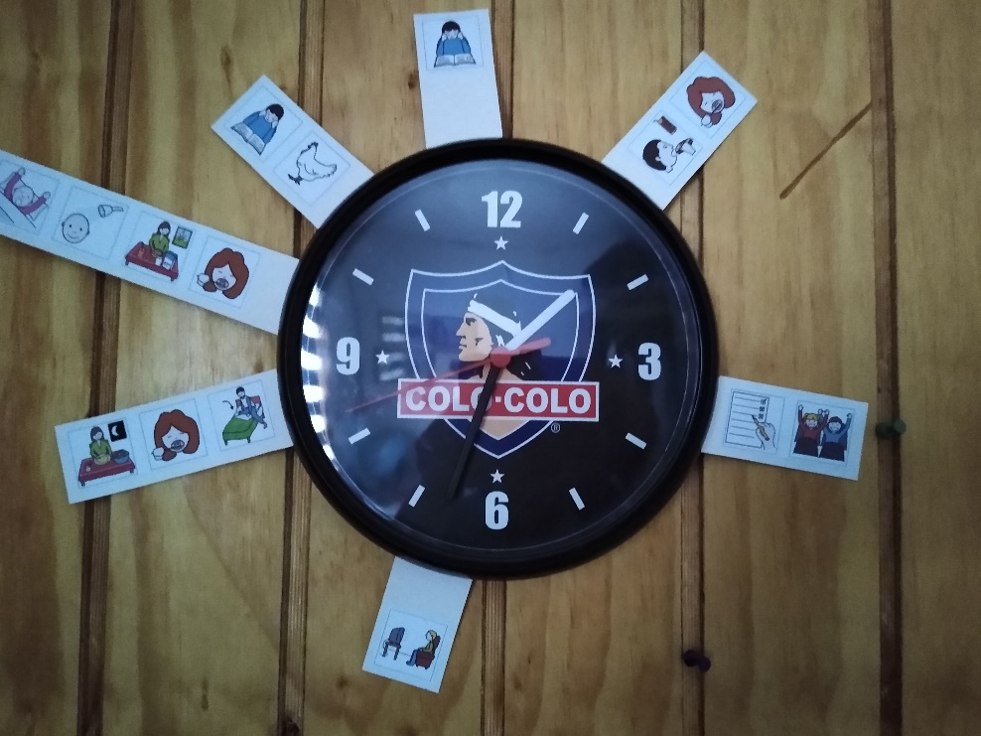

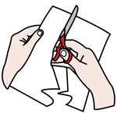

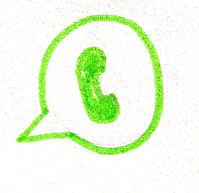
¿Están dispuestos a enfrentar el siguiente desafío?
Diseñar su propio reloj de rutinas

Slide 4
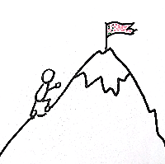
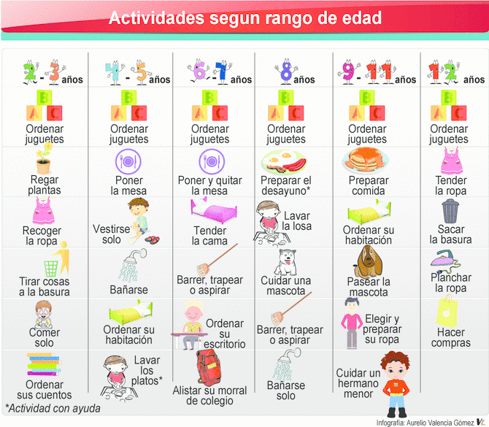

Cada vez que hacemos algo que resulta bien, nuestro cerebro nos premia …sintiéndonos felices.
Observe y seleccione las actividades que su hijo/hija es capaz de realizar.
Si aún no incorpora actividades domésticas, les sugiero comenzar por actividades sencillas y motivadoras.

Slide 5
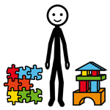
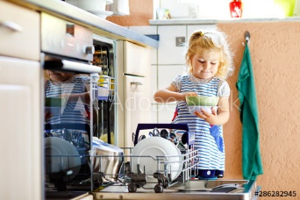
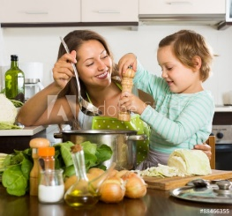
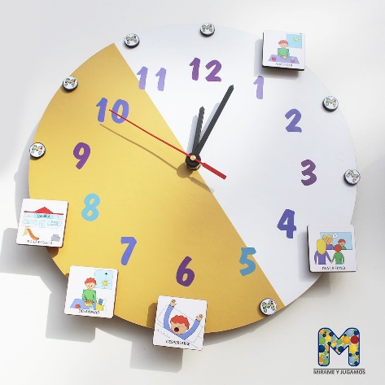
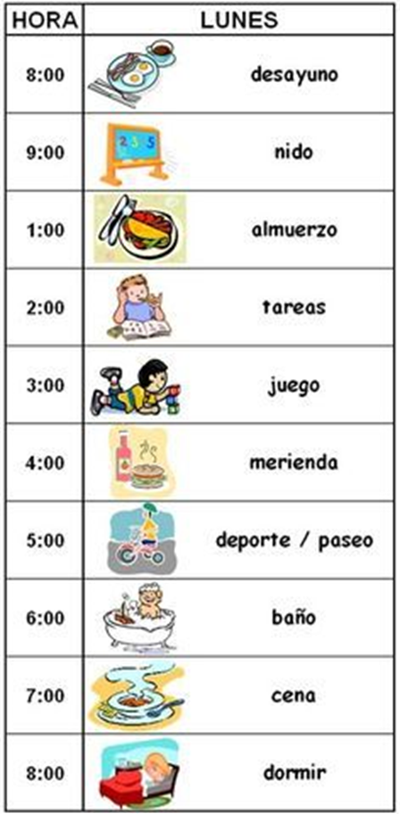
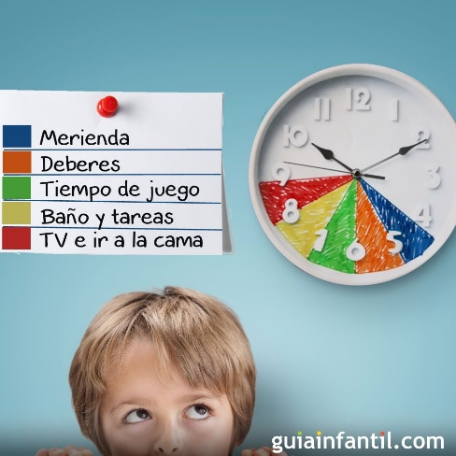
Luego se seleccionar algunas actividades
Piensen cómo se verá el reloj de rutinas :
dibujos
pictogramas
Fotografías
NO olvidar tiempo libre…
¡MANOS A LA OBRA!
Seleccione el modelo que sea más sencillo de leer para su hijo/hija
Recuerde que el reloj de rutinas es flexible….y lo más importante debe ser acordado en conjunto.

Slide 6



Quédate en casa
Juegos en familia

